Slide 1

Web Development - Úvod

Slide 2
Organizace kurzu
Rozvrh lekcí najdete v LangLion
předpokládané datum ukončení: 28. 3. 2024
Během kurzu budou zadány úkoly, které Vám pomůžou s vytvořením závěrečného projektu
Pokud máte jakékoli dotazy k probírané látce, kontaktujte mě emailem nebo ideálně přímo během lekcí
Všechny potřebné informace (materiály, zadání úkolů apod.) budou vždy uloženy v LangLion u každé lekce
Dnes: projdeme požadavky pro získání certifikátu a nastavíme vývojové prostředí

Slide 3
Požadavky na projekt
Pro získání certifikátu je nutné odevzdat Vámi vypracovaný projekt, který by měl splňovat:
Obecné požadavky:
Být smysluplný – mít nějaký účel (osobní blog, portfolio nebo nějaká menší pomocná aplikace)
Mít více stránek
Dodržovat dobrou praxi

Slide 4
Požadavky na projekt
Z pohledu Front-endu:
Dobře strukturované HTML
Správně použité sémantické HTML značky
Ostylované pomocí CSS
Použití Javascriptu (například kontrola formuláře před odesláním nebo vyskakovací okno apod.)
Z pohledu Back-endu:
Celý back-end naprogramován Objektově
Propojení a práce s databází
Správné použití MVC architektury
Správné použití REST architektury
Ošetření uživatelských vstupů a základní bezpečnost aplikace

Slide 5
Hodnocení projektu
Pro získání certifikátu je nutné získat alespoň 60 bodů z celkového hodnocení jednotlivých částí projektu:
Front-end:
HTML – max. 20 bodů
CSS – max. 20 bodů
JS – max. 20 bodů
Back-end:
PHP – max. 30 bodů
SQL – max. 20 bodů
Dále je možné získat až 10 bodů navíc za aktivitu během kurzu (účast na lekcích, průběžná tvorba projektu v rámci úkolů, aktivní dotazování se, pokud něčemu nebudete rozumět)

Slide 6
Způsob odevzdání projektu
Projekt budete vytvářet a odevzdávat průběžně prostřednictvím GIT repositáře pomocí platformy GitHub (https://github.com).
V den závěrečné lekce svůj projekt odprezentujete – ukážete co se vám povedlo vytvořit (proklikáte jednotlivé stránky aplikace) a něco o svém projektu řeknete (např. co s ním dál plánujete dělat apod.).

Slide 7
Nastavení vývojového prostředí
Abychom mohli webové aplikace vytvářet, je nutné si připravit prostředí pro jejich programování a testování. Pro tyto účely si nainstalujeme a nastavíme následující software:
Visual Studio Code – editor
XAMPP – nástroj obsahující webový a databázový server
Papercut – nástroj pro testování odesílání emailů
PHP – samostatná instalace pro rozšíření VS Code

Slide 8
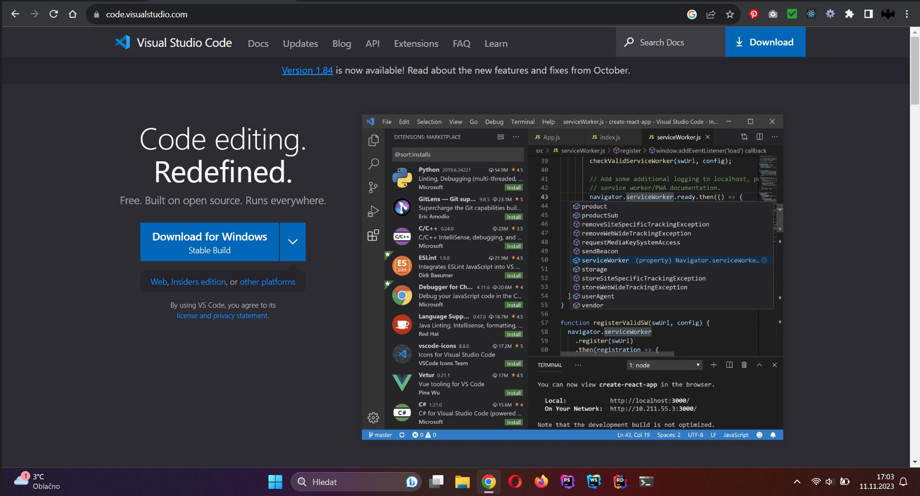
Visual Studio Code
Editor stáhněte z oficiálních stránek kliknutím na tlačítko Download
(https://code.visualstudio.com/):

Slide 9
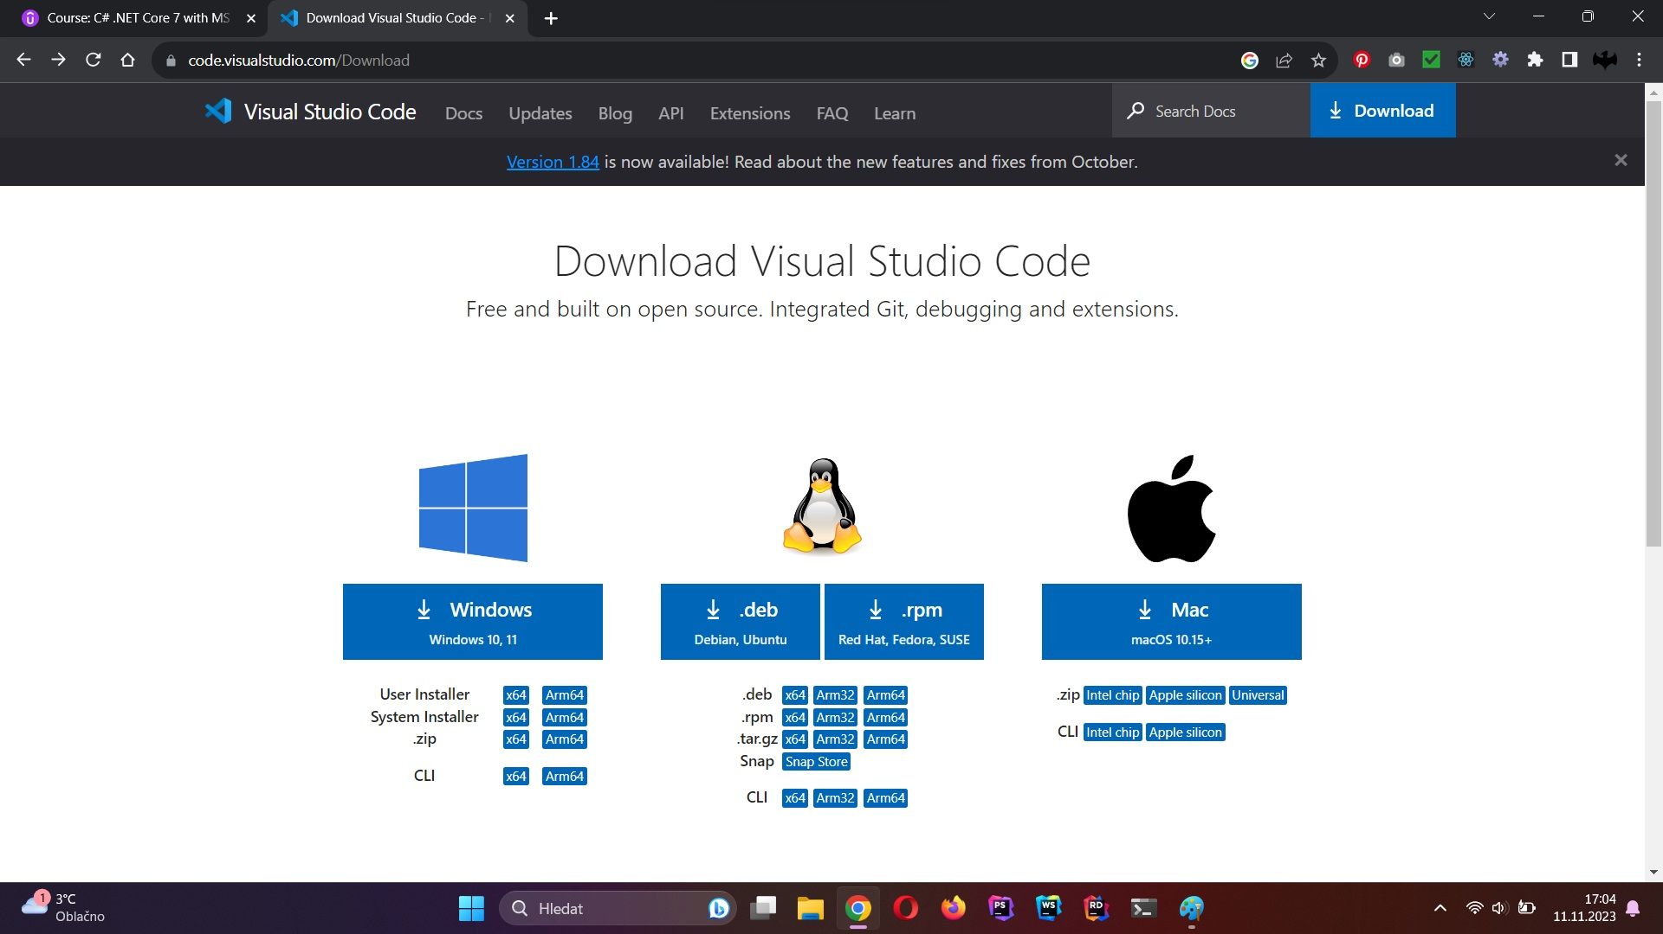
Visual Studio Code
Následně si zvolte správnou verzi pro váš operační systém:

Slide 10
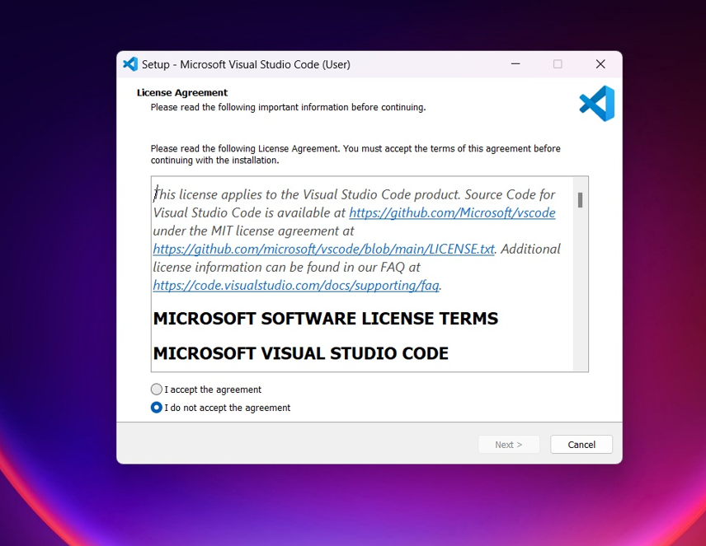
Visual Studio Code
Po stažení instalačního souboru pokračujte průvodcem instalací:

Slide 11
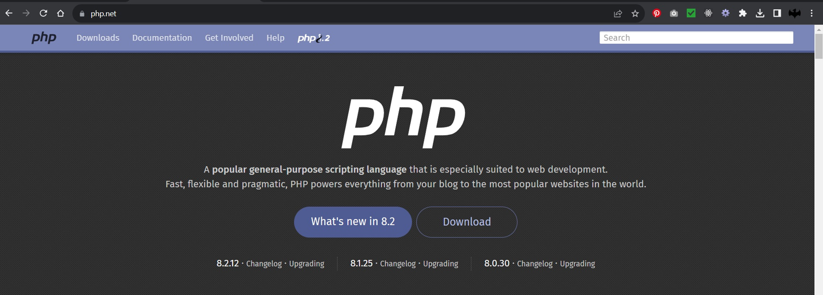
PHP
Přejděte na oficiální stránku PHP a klikněte na tlačítko Download (https://www.php.net/):

Slide 12
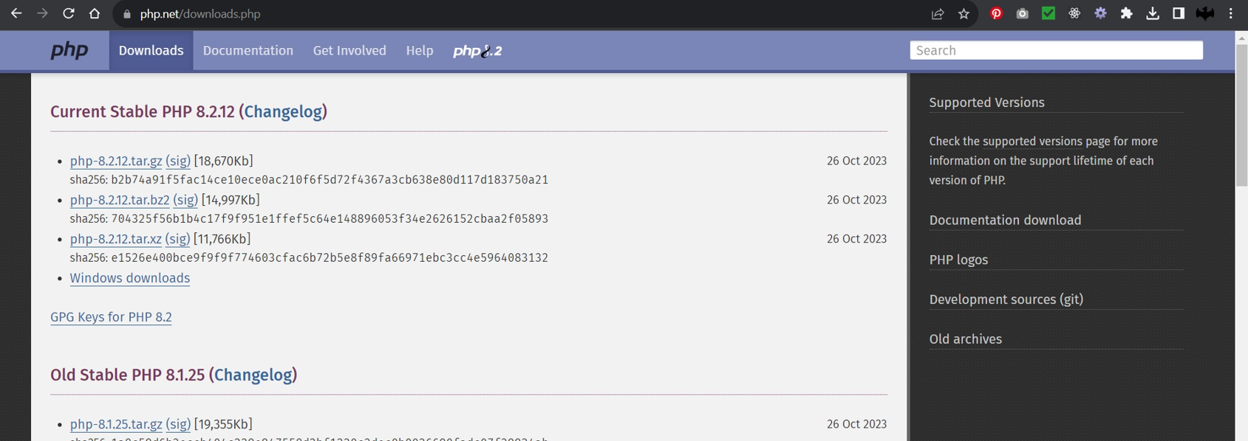
PHP
Na následující stránce zvolte verzi Current Stable a přejděte na Windows downloads (pokud používáte os Windows):

Slide 13
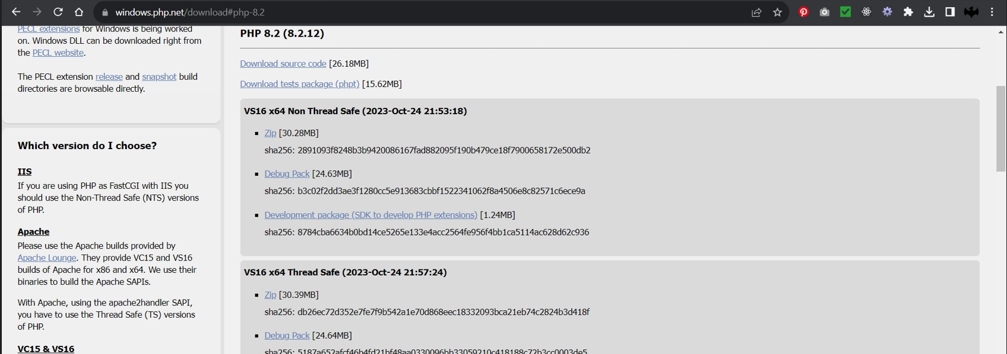
PHP
Na následující stránce zvolte v sekci Thread safe odkaz Zip:

Slide 14
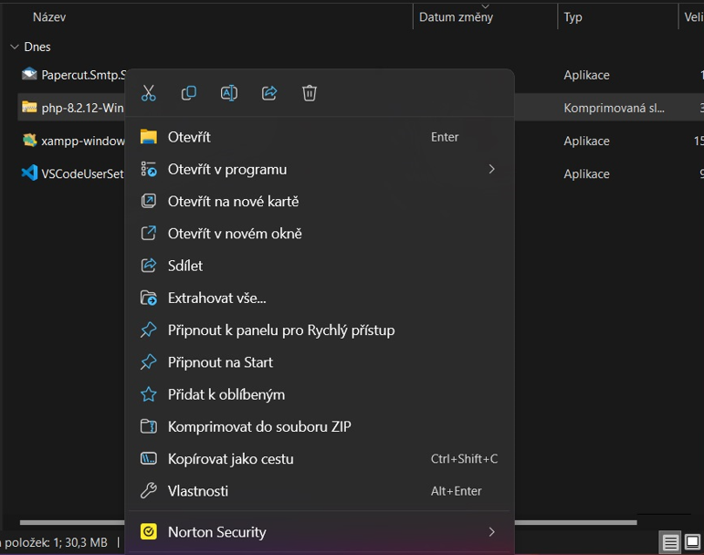
PHP
Stažený soubor rozbalte:
Pravé tlačítko myší
Extrahovat vše…
Novou (extrahovanou) složku přejmenujte na PHP a přesuňte přímo na disk C.

Slide 15
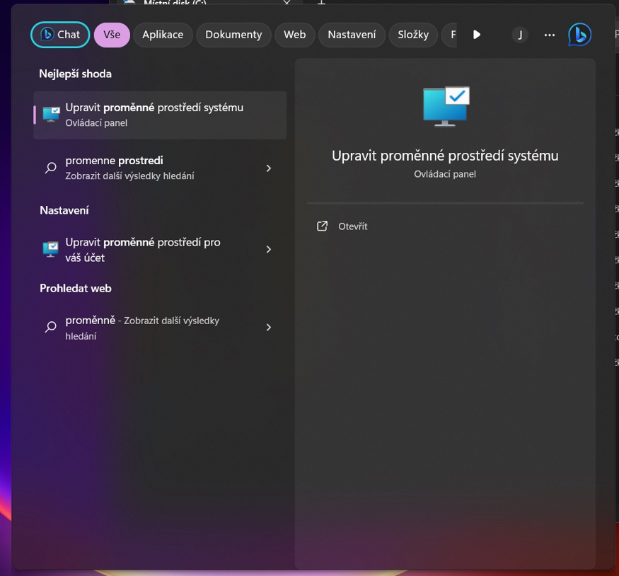
PHP
Následně je nutné operačnímu sytému ukázat, kde je instalace PHP umístěna (přesunuli jsme do Céčka).
Do vyhledávácího pole Windowsů napište proměnné prostředí a zvolte První nabízený program.

Slide 16
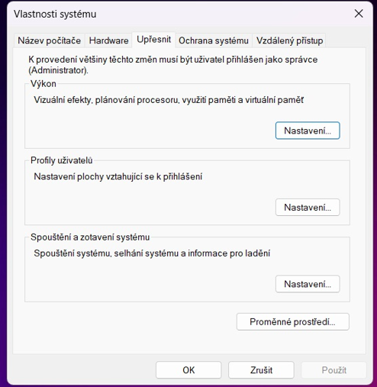
PHP
V zobrazeném okně klikněte na tlačítko Proměnné prostředí… až dole.

Slide 17
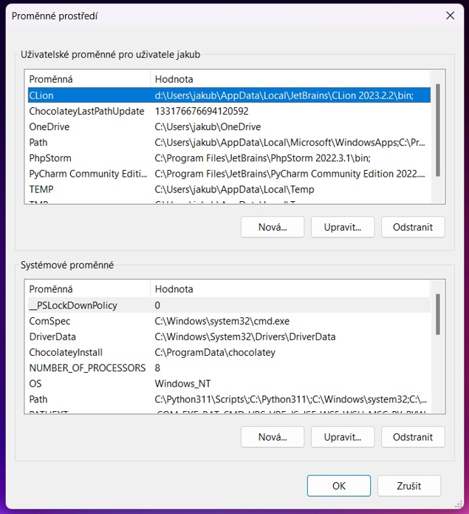
PHP
Dále v sekci Systémové proměnné klikněte do řádku, který obsahuje slovo Path (na obrázku je to poslední zobrazený řádek).
Následně klikněte na tlačítko Upravit…

Slide 18
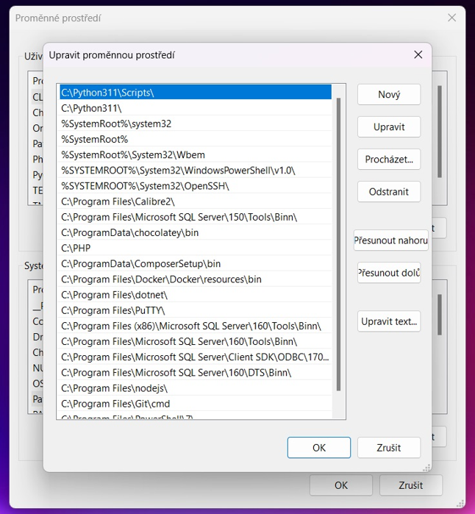
PHP
V dalším okně klikněte na tlačítko Nový
a do nově přidaného řádku vepište:
C:\PHP
Následně klikněte na Ok a postupně zavřete všechna otevřená okna.

Slide 19
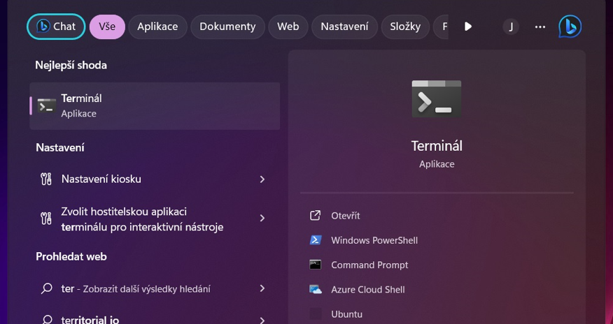
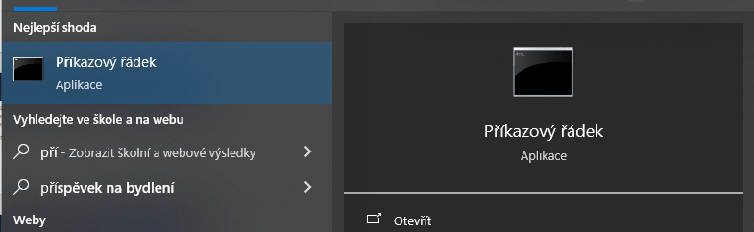
PHP
Pro otestování instalace napište do vyhledávácího pole Windowsů Terminál nebo Příkazový řádek a stiskněte Enter.
Otevře se okno Terminálu/Příkazového řádku.

Slide 20
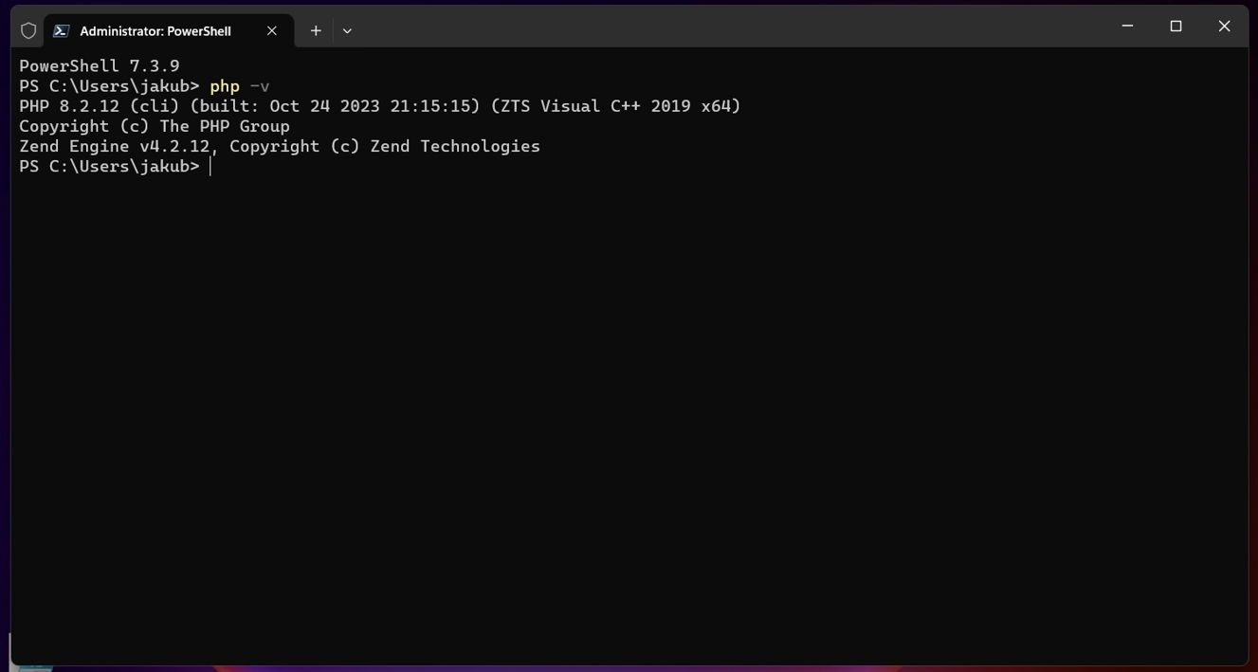
PHP
Jako poslední krok otestování instalace napište do terminálu příkaz: php -v
Pokud uvidíte podobný výpis jako na obrázku (verze PHP), instalace se povedla.

Slide 21
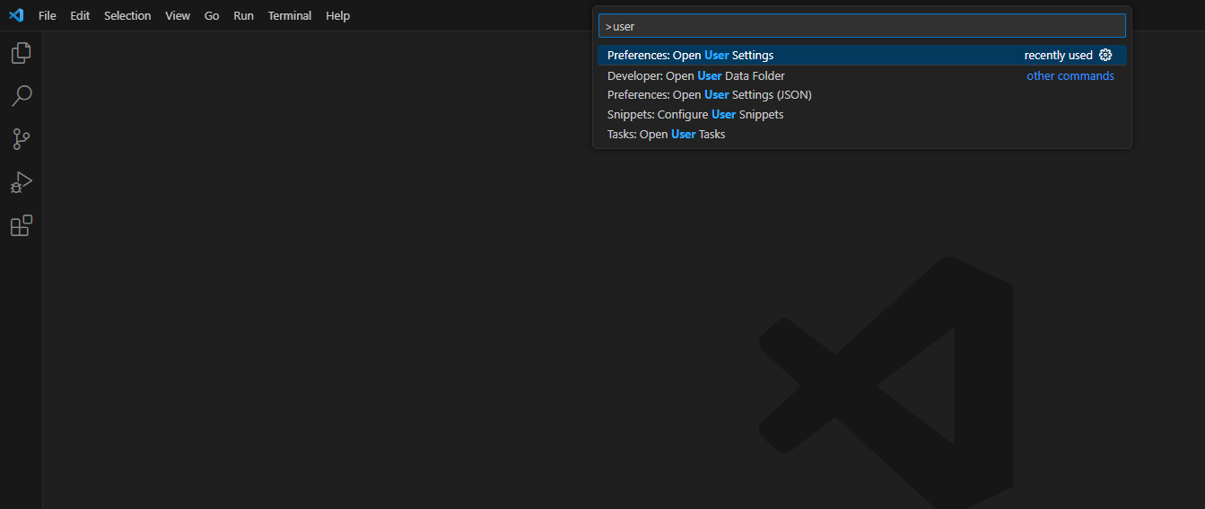
Propojení VS Code a PHP
Aby editor VS Code dobře pracoval s PHP (správně prováděl kontroly apod.) je nutné upravit jeho nastavení:
Stiskněte klávesovou zkratku Ctrl + Shift + p
A do zobrazeného řádku napište user a vyberte volbu označenou na obrázku.

Slide 22
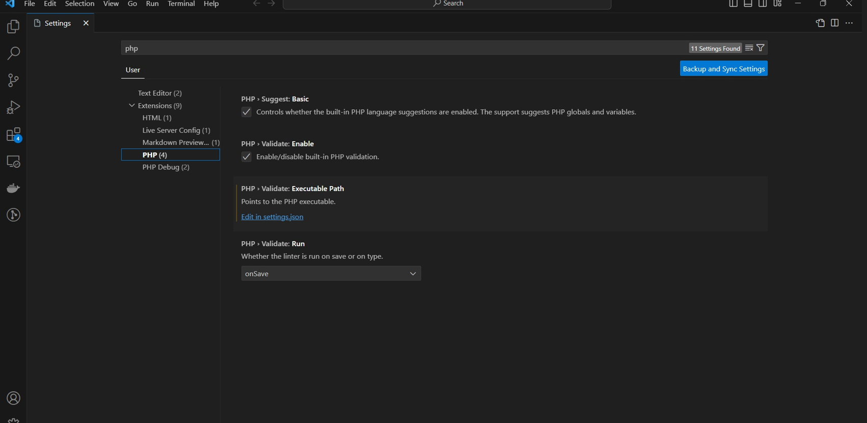
Propojení VS Code a PHP
V nastavení následně napište do vyhledávače php a klikněte na volbu PHP v levém menu – následně na Edit in settings.json

Slide 23
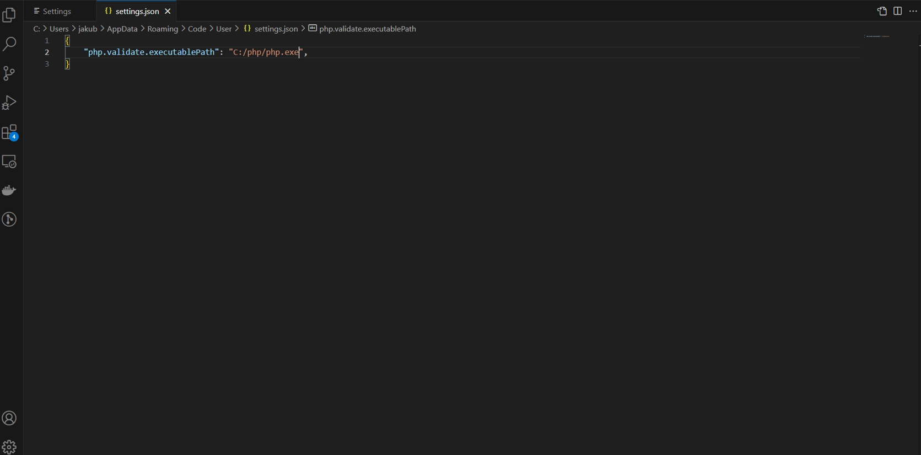
Propojení VS Code a PHP
Dále upravte nastavení a dopište cestu k php.exe, nakonec uložte pomocí Ctrl + s

Slide 24
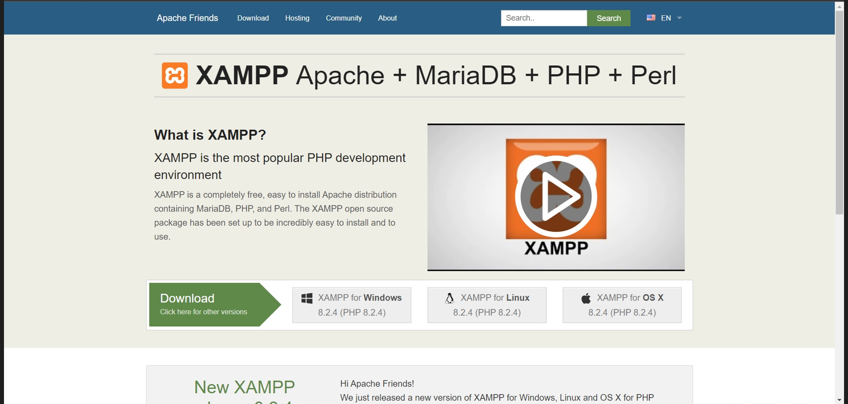
XAMPP
Přejděte na stránky nástroje XAMPP a klikněte na tlačítko pro stažení v závislosti na Vašem OS (https://www.apachefriends.org/):

Slide 25
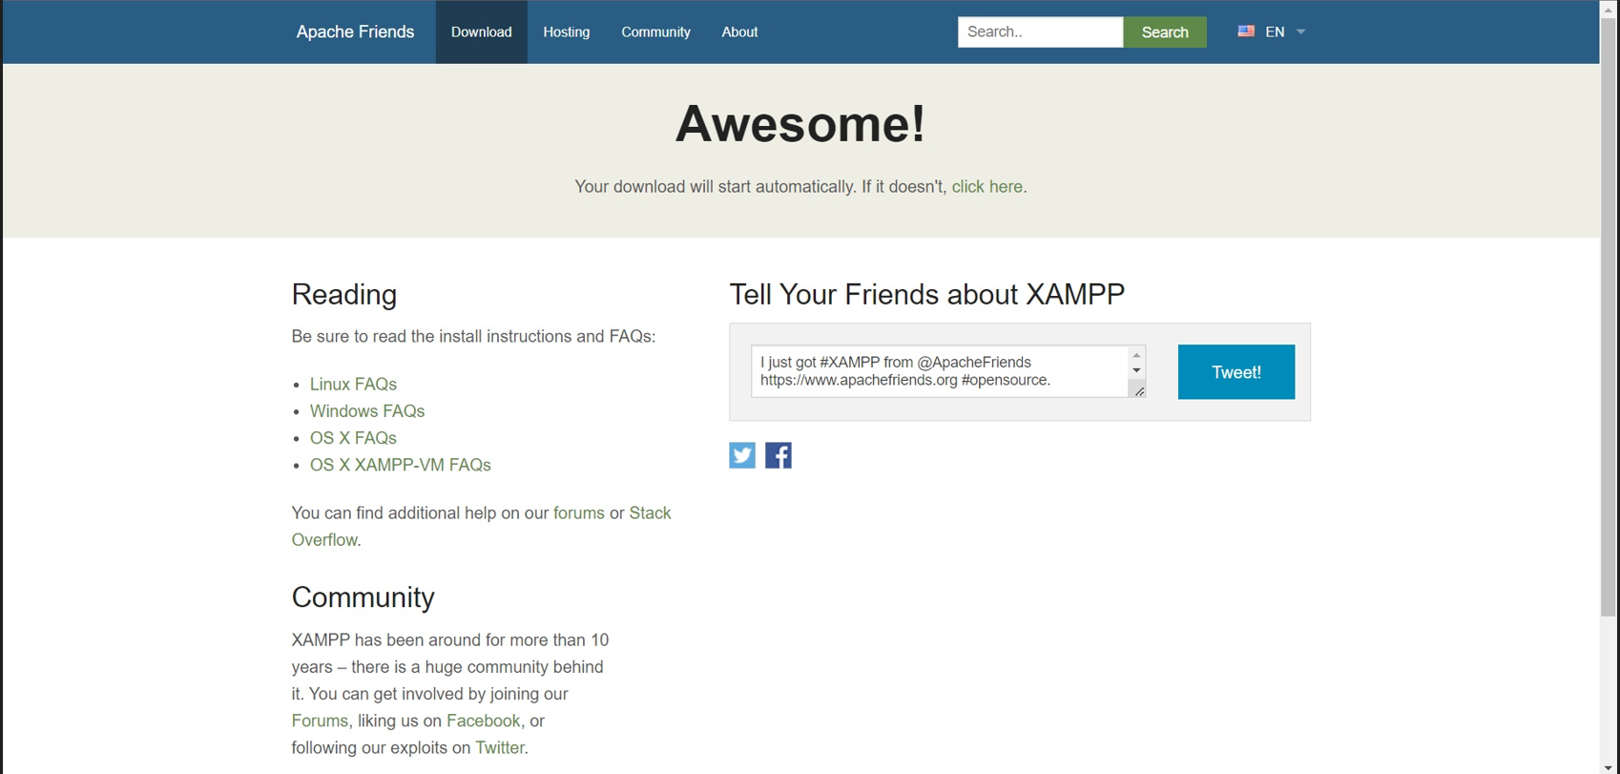
XAMPP
Na další stránce se stáhne instalační soubor. Pokud stahování nezačne automaticky, klikněte na odkaz „Click here“:

Slide 26
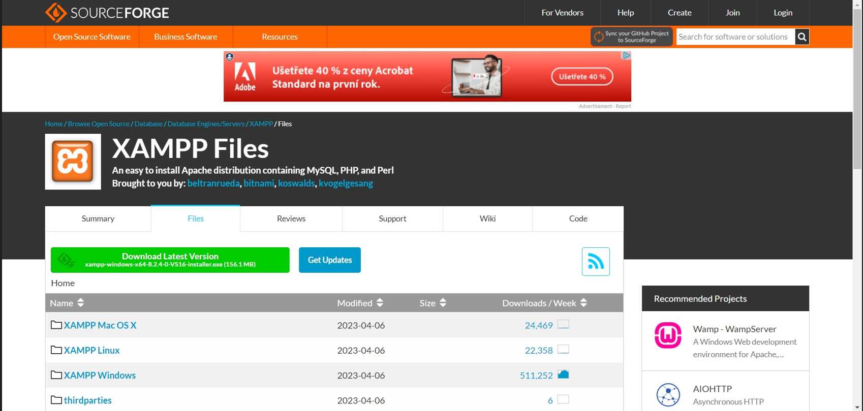
XAMPP
Na další stránce klikněte na tlačítko Download Latest Version a počkejte než stahování začne (budete ještě jednou přesměrován/a):

Slide 27
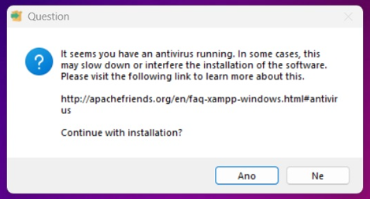
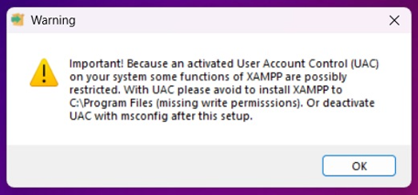
XAMPP
Po spuštění instalačního programu můžete narazit na následující dvě hlášky.
První je detekce běžícího antivirového programu, zde klikněte na Ano.
Druhá informuje o možném problému se zápisem na disk C (narazil jsem na to pouze u OS Windows 11), zde klikněte na Ok.
Program by se měl bez problému nainstalovat i fungovat.

Slide 28
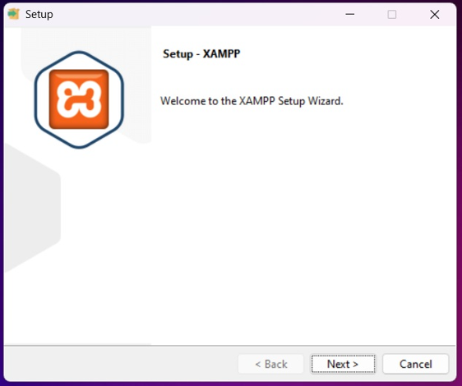
XAMPP
Dále pokračujte průvodcem instalací.
Není nutné nic měnit, pouze se proklikejte až k samotnému nainstalování programu pomocí tlačítek „Next >“.

Slide 29
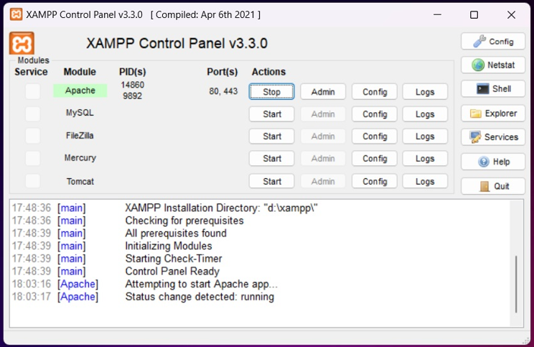
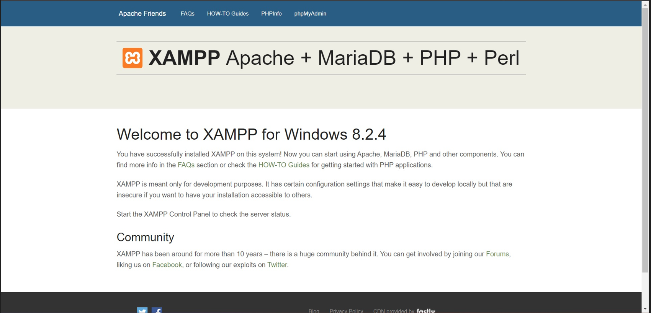
XAMPP
Pro otestování instalace, program spusťte a u Modulu Apache klikněte na tlačítko Start. Jakmile zezelená, je Apache server připraven – kliknete na tlačítko Admin. Pokud je vše v pořádku, měl by se otevřít prohlížeč s následující stránkou:

Slide 30
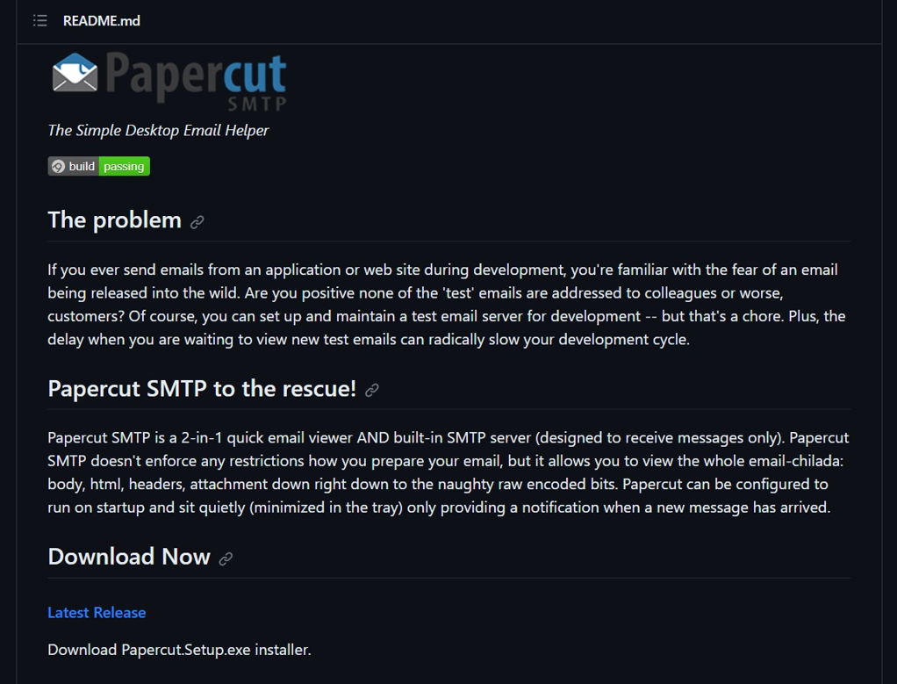
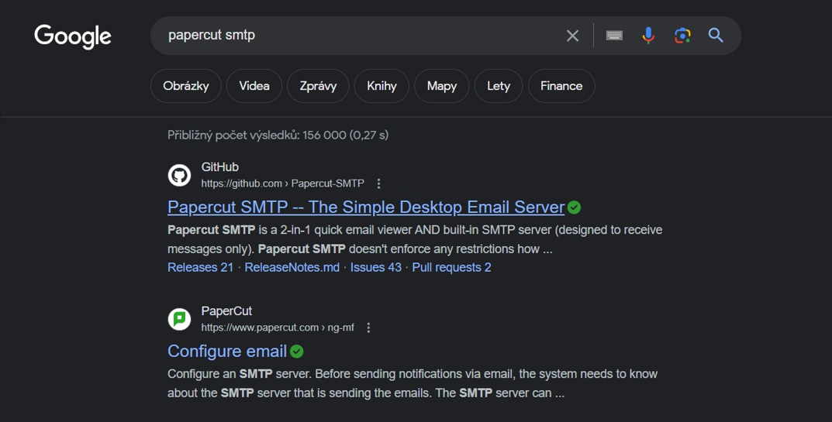
Papercut (nepovinný)
Do Googlu napište „papercut smtp“ a zvolte hned první odkaz. Dále srolujte až k sekci Download Now a klikněte na Latest Release:

Slide 31
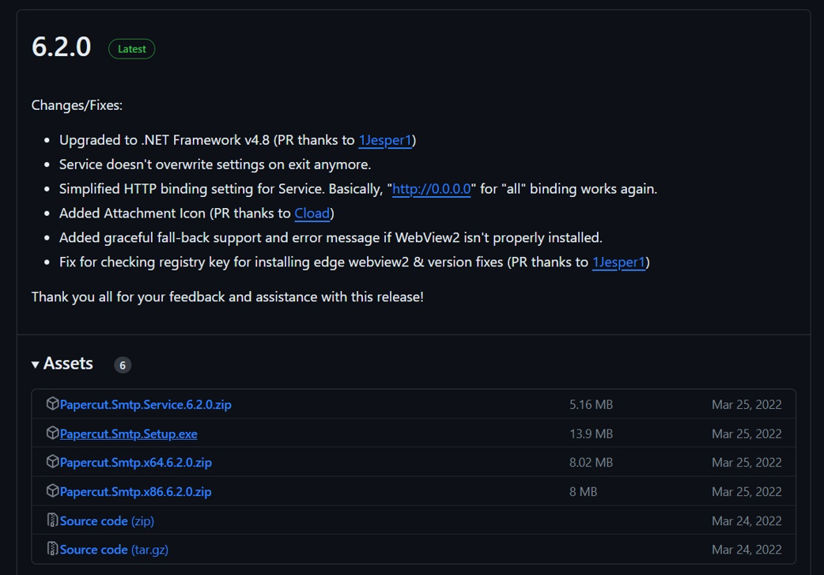
Papercut (pro Windows)
Na nové stránce zvolte odkaz končící .Setup.exe:

Slide 32
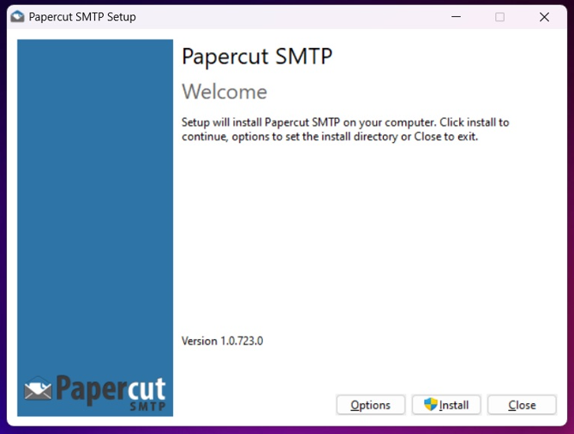
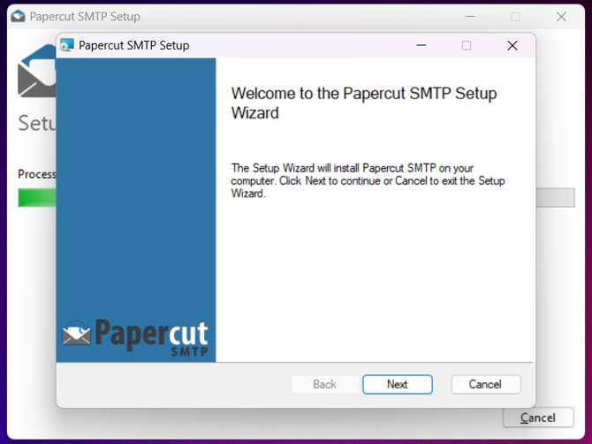
Papercut (pro Windows)
Stažený soubor rozklikněte a proveďte instalaci programu kliknutim na tlačítko Install. Po chvíli se zobrazí další okno instalátoru (může to trvat i několik minut). Pokračujte pomocí tlačítka Next.

